Slide 1
الباحثون عن النور

Slide 2
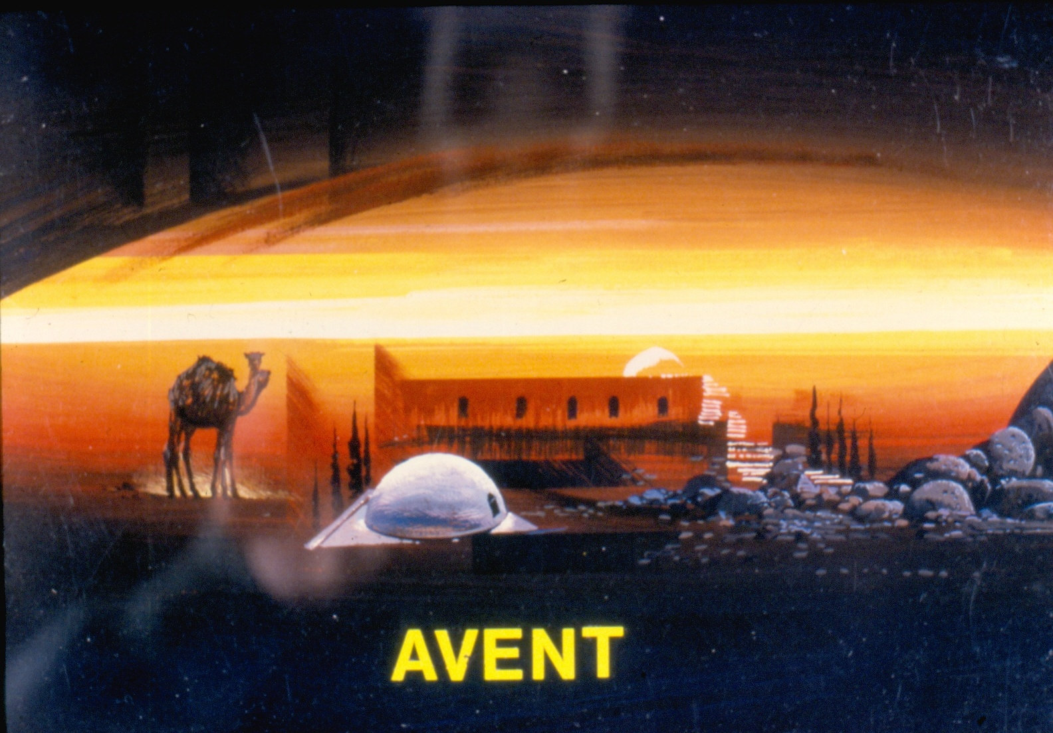
الباحثون عن النور

Slide 3
كان العالم يقبع في الليل . ليل القلوب وليل العقول . ليل تمزقه أصوات الضعفاء وبكاء الفقراء

Slide 4
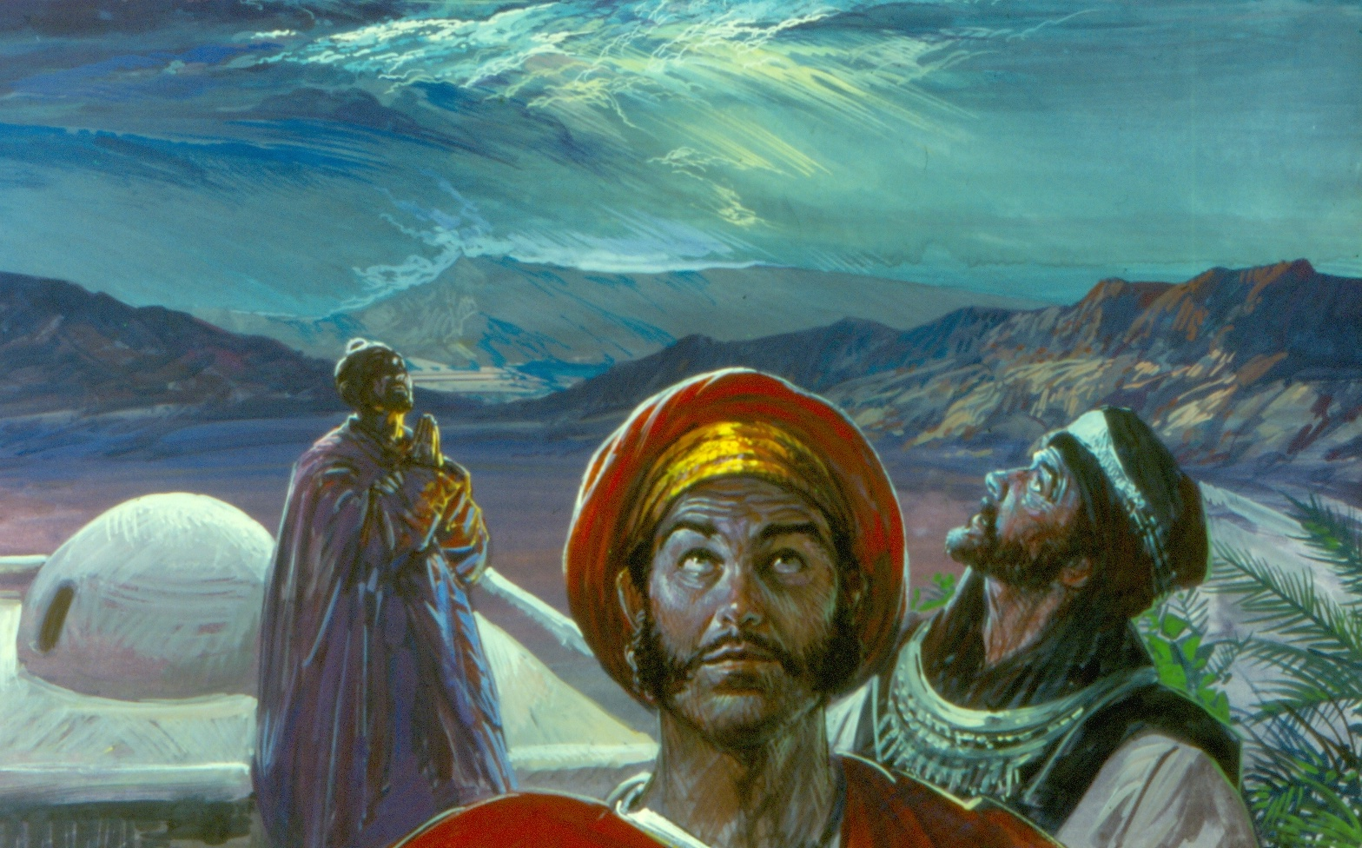
وكان هناك رجال يسهرون ويسبرون السماء بحثا عن علامة . كانوا يسهرون ويفكرون. انهم الباحثون عن علامات من الله

Slide 5
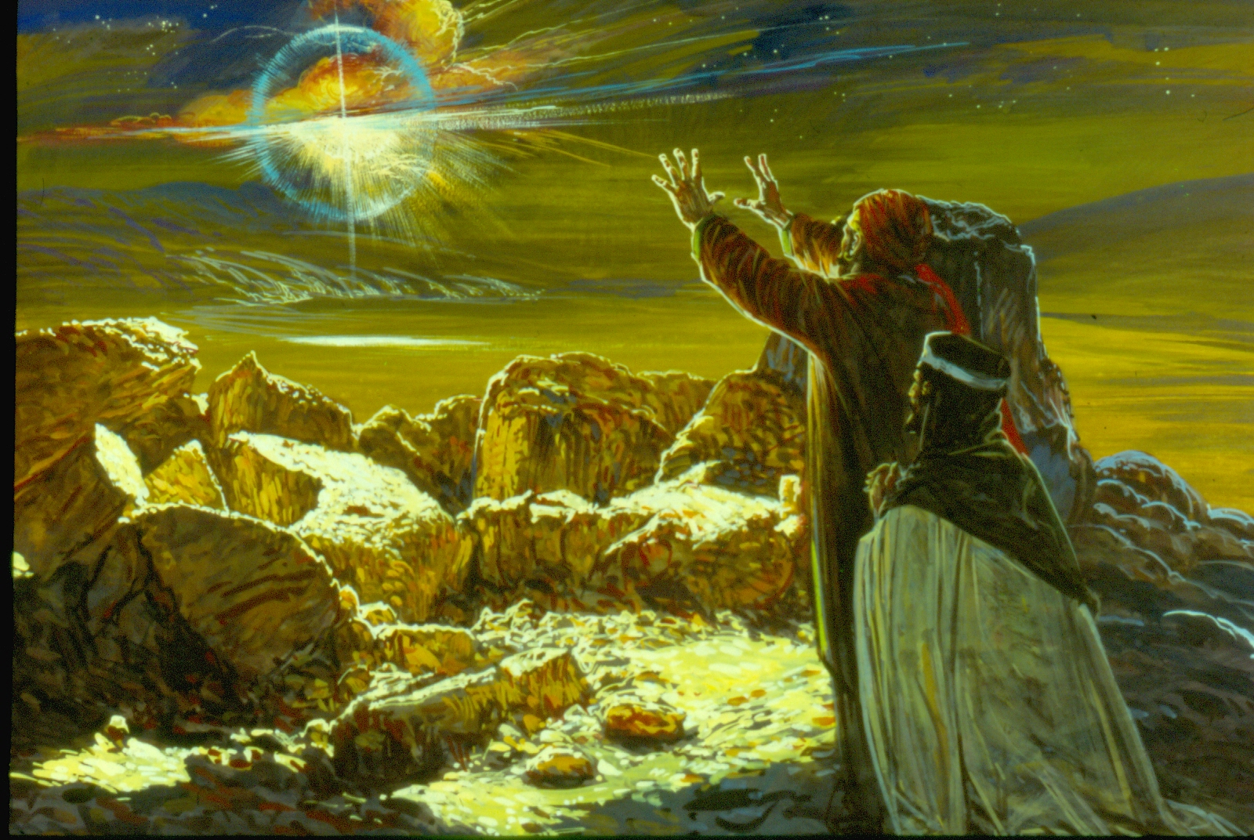
وهكذا رأوها . تلك العلامة العظيمة التي وعد بها الله . فمزقت ظلمة الليل وملأت قلوبهم فرحا

Slide 6
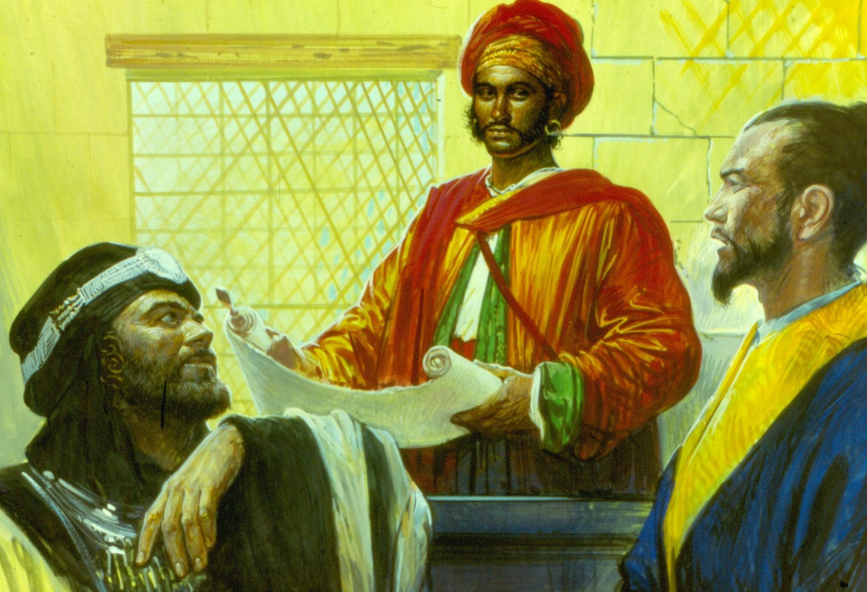
بينما كان العالم راقدا في الظلمة . كان الباحثون يتحرون كتابات القدماء. كتاب الوعود العظيم : آملين أن يكتشفوا فيه ما يبشر بالحدث

Slide 7
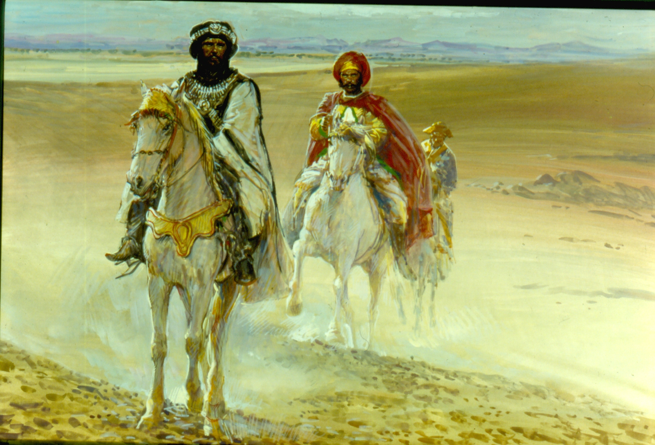
فانطلقوا على الفور وخاطروا بحياتهم بناء على هذه العلامة وعلى ما تعنيه. فلم يخالجهم الخوف أبدا . فما فائدة السلطان والعلم والغنى اذا ما فاتهم الموعد الذي ضربه لهم الله

Slide 8
الأنقسام في العقول

Slide 9
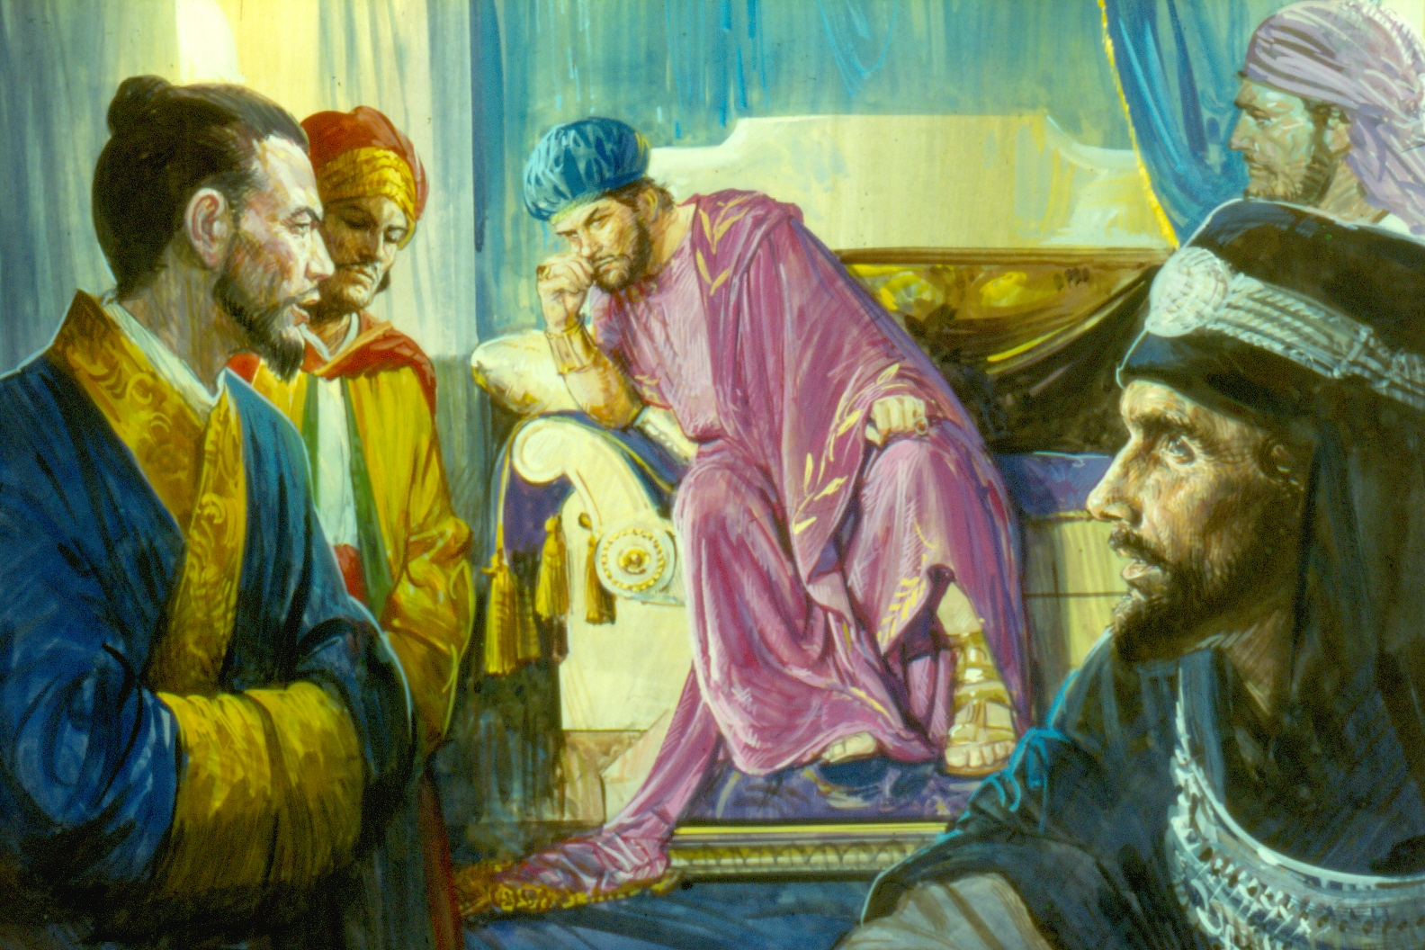
فسار المجوس بقيادة النجم ووصلوا الى اورشليم. غير أن المدينة المقدسة لم تكن ساهرة . مع أنها هي التي تلقت الوعد. أين هو ملك اليهود الذي ولد ؟ فقد رأينا نجمه في المشرق فجئنا لنسجد له فاضطربت اورشليم ولا سيما هيرودس لهذا الخبر

Slide 10
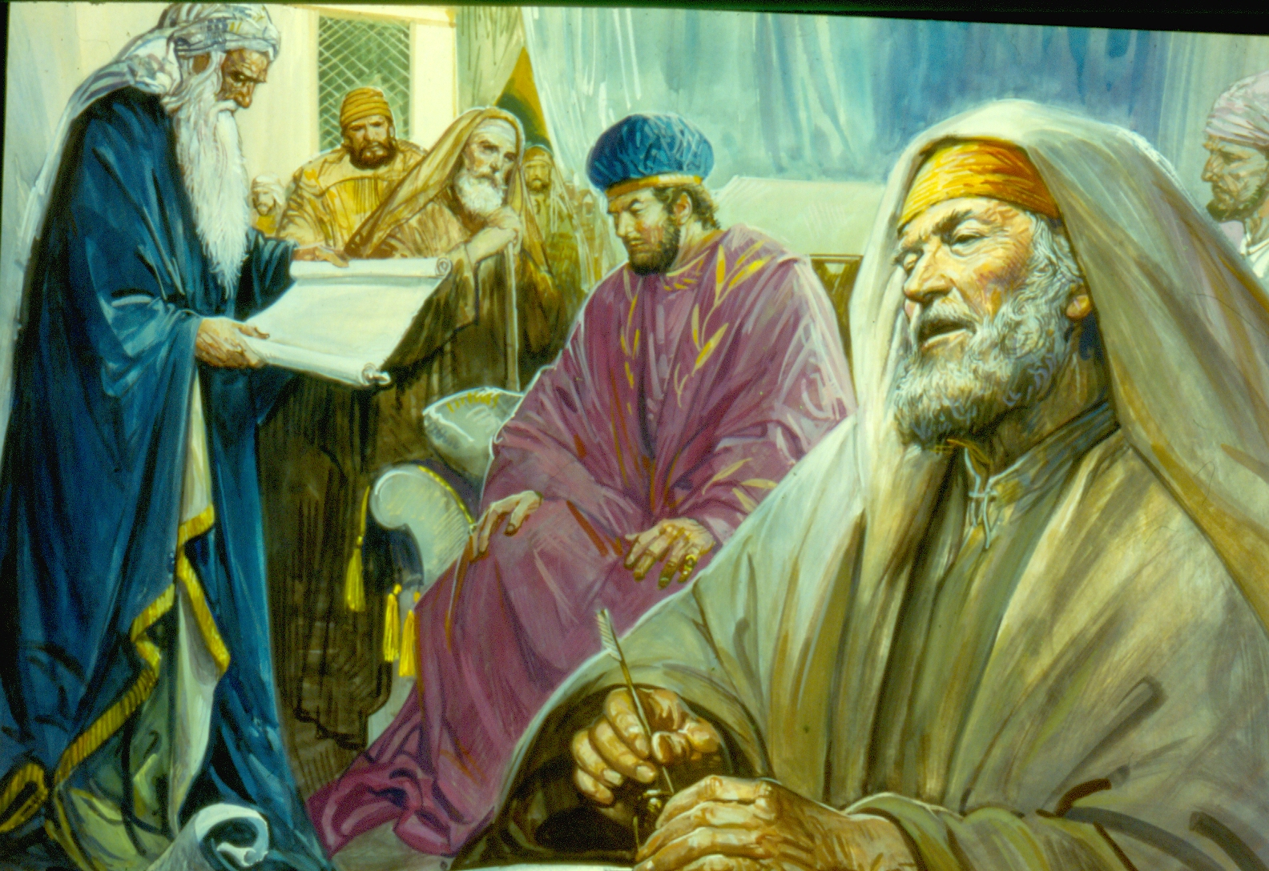
فجمع هيرودس عظماء الكهنة وكتبة الشعب كلهم. فسألهم ”أين يولد المسيح“ فأجابوا: في بيت لحم اليهودية . كما ورد في الكتاب. وأصبح هيرودس يعرف الآن أن المسيح قد ولد . غير أن قلبه ما زال في الظلام.

Slide 11
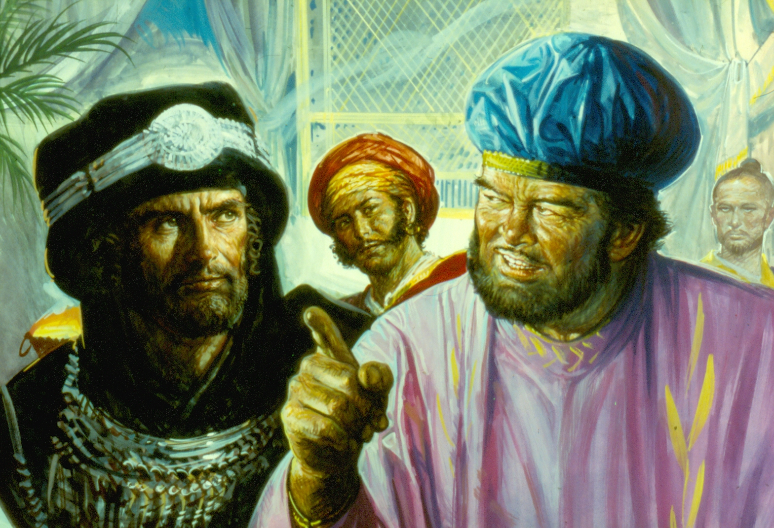
فدعا هيرودس المجوس سرا وقال لهم:“ اذهبوا وابحثوا عن الطفل بحثا دقيقا. فاذا وجدتموه أخبروني لأذهب أنا أيضا وأسجد له , فقد أعماه كبرياؤه والخوف من فقدان عرشه. فقرر أن يدمر منافسه.

Slide 12
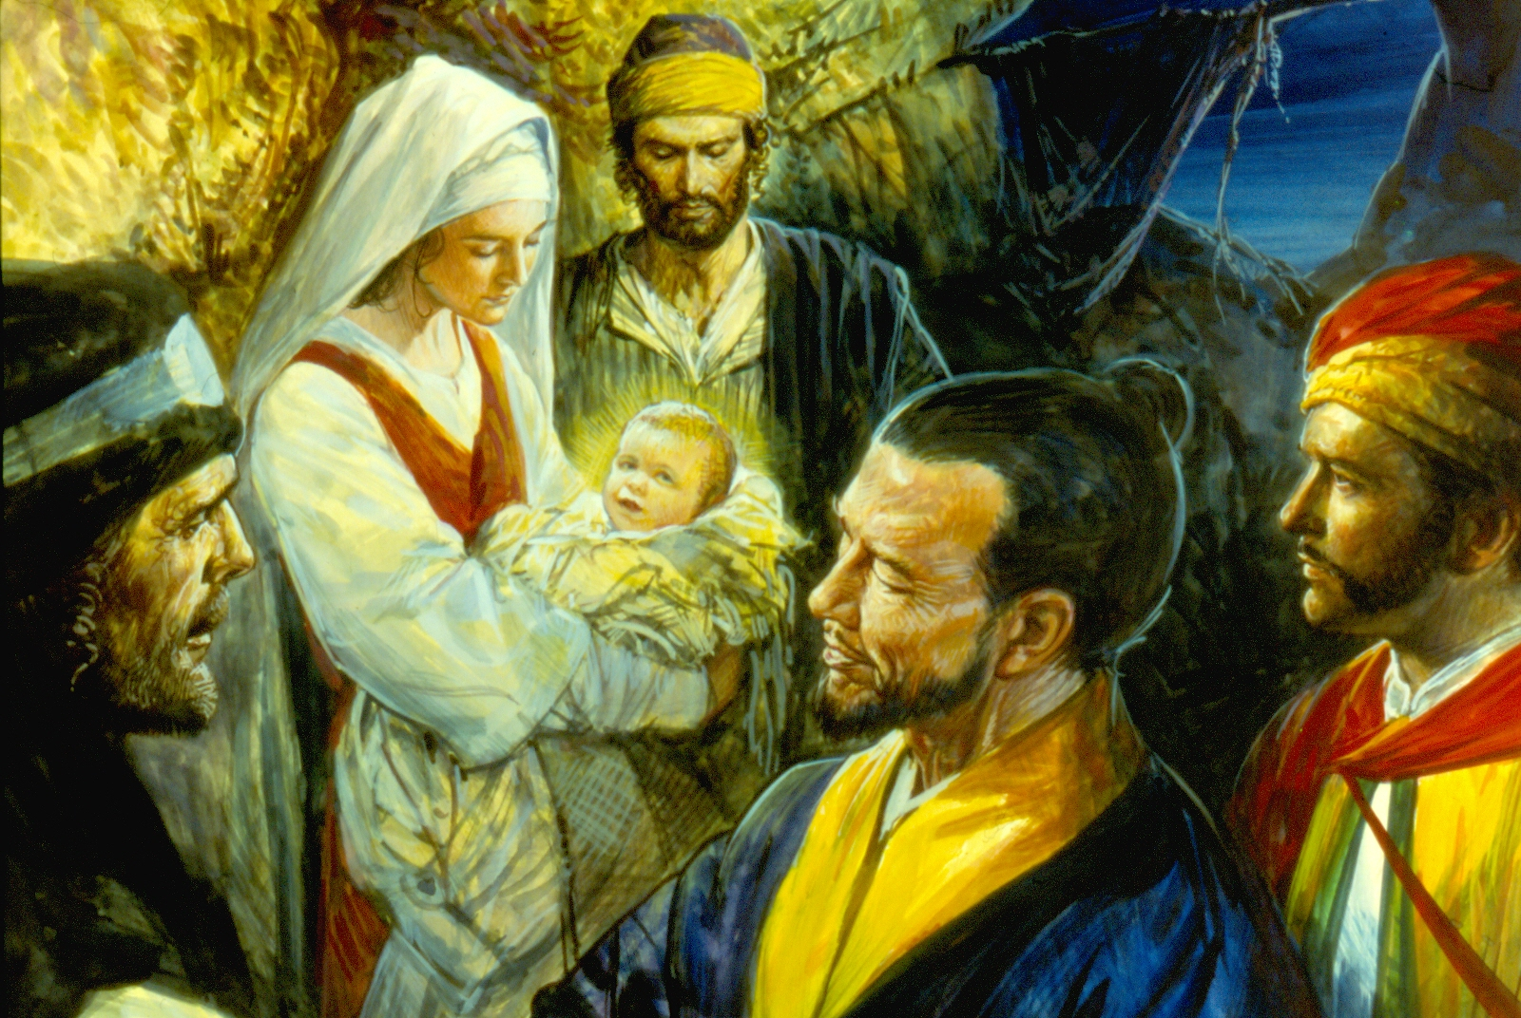
فالنجم الذي رآه المجوس في المشرق قادهم الى حيث يوجد المسيح فدخلوا ورأوا الطفل يسوع وأمه مريم . فقدموا له هداياهم : ذهبا وبخورا ومرا.

Slide 13
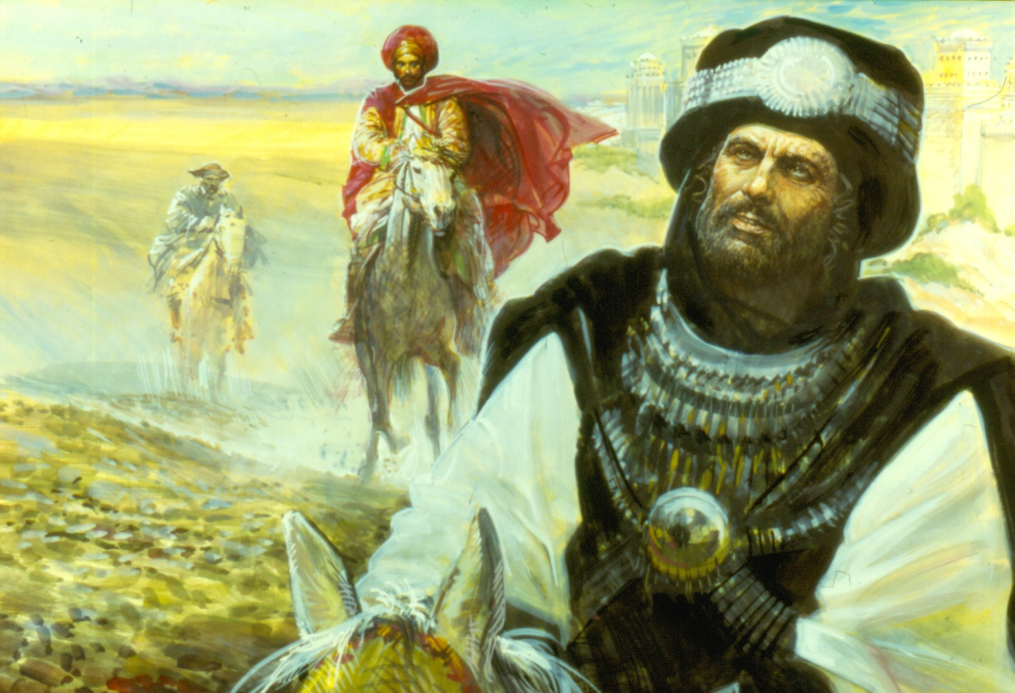
وبعدئذ أوحي اليهم في الحلم ألا يرجعوا الى هيرودس فانصرفوا الى بلادهم من طريق آخر يغمرهم الفرح والسلام فحياتهم لن تكون أبدا كما في الماضي. انهم الآن أبناء نور ووجدوا من يعطي حياتهم معنى.

Slide 14
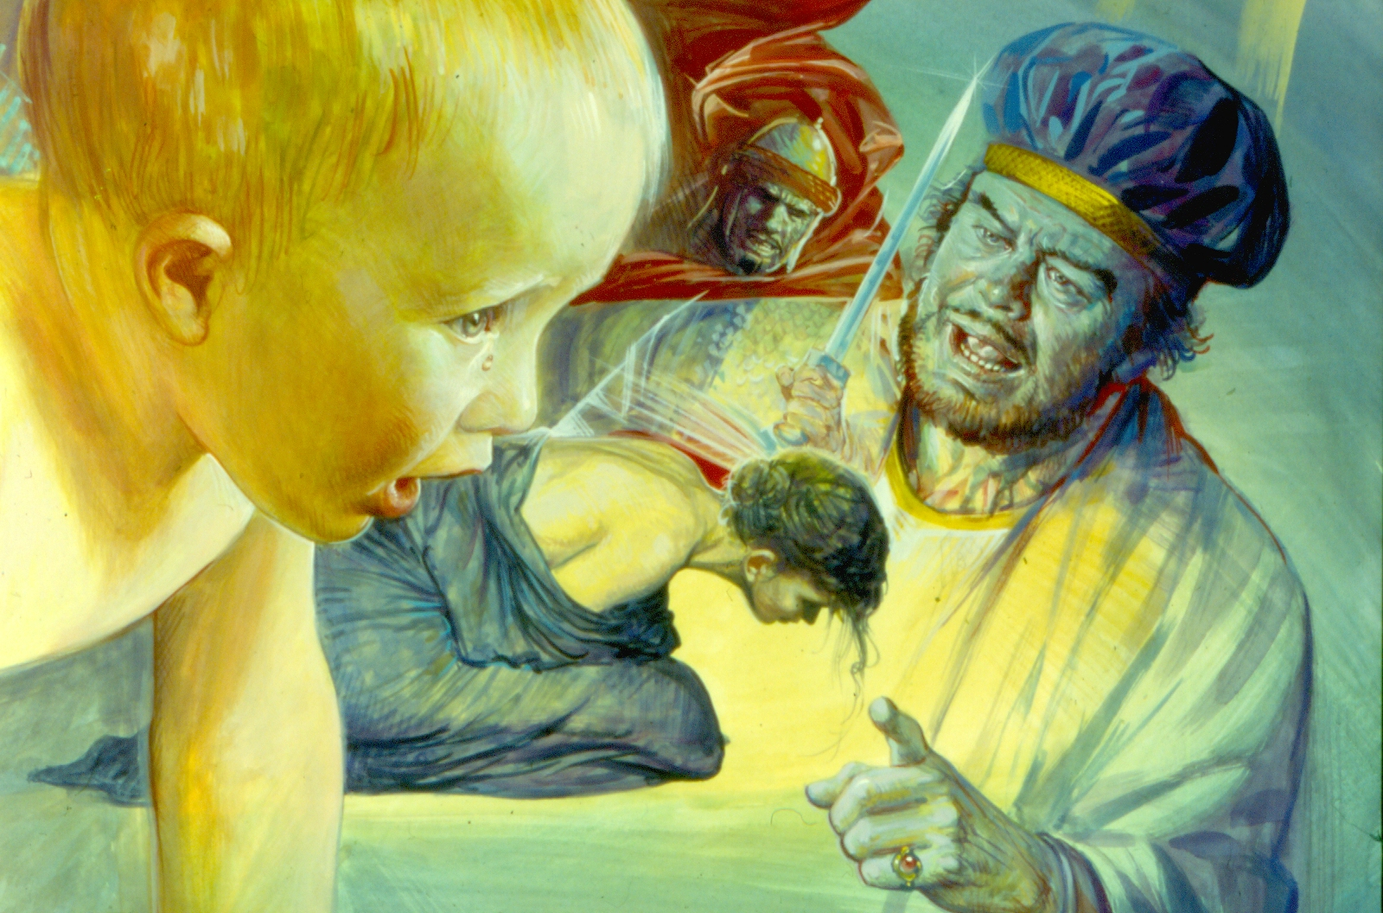
فلما أدرك هيرودس أن هؤلاء المسافرين لم يعودوا اليه. استشاط غضبا وأمر بقتل كل طفل في بيت لحم وضواحيها. أما مريم ويوسف فقد سبق وعلما بالمجزرة بطريقة سرية وهربا الى مصر

Slide 15
ولكن الليل ما زال مخيما على العالم

Slide 16
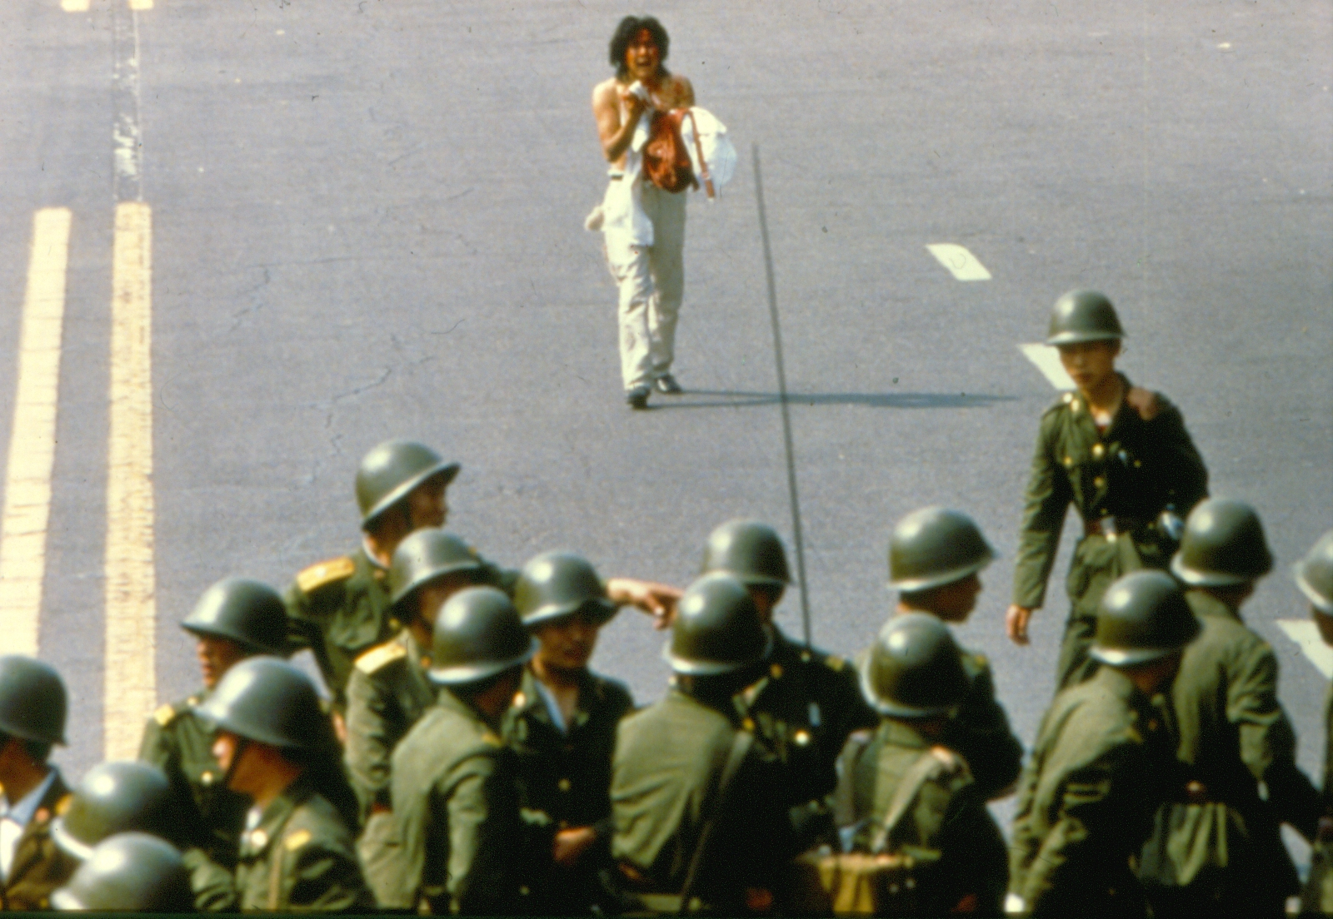
فهيرودس هو دوما بيننا . وما زال الظلام مخيما على العالم. ان ليل الدم والخزذات والرشاشات لم ينته انه الليل حقا بالنسبة الى من لا يتمتع بالحرية, ويخضع قسرا للأنظمة والأيديولوجيات . فهناك جنود مضطرون أن يقتلوا وسجناء يرتعون كالحيوانات في سجون الأعتقال أين هم الباحثون عن الله؟

Slide 17
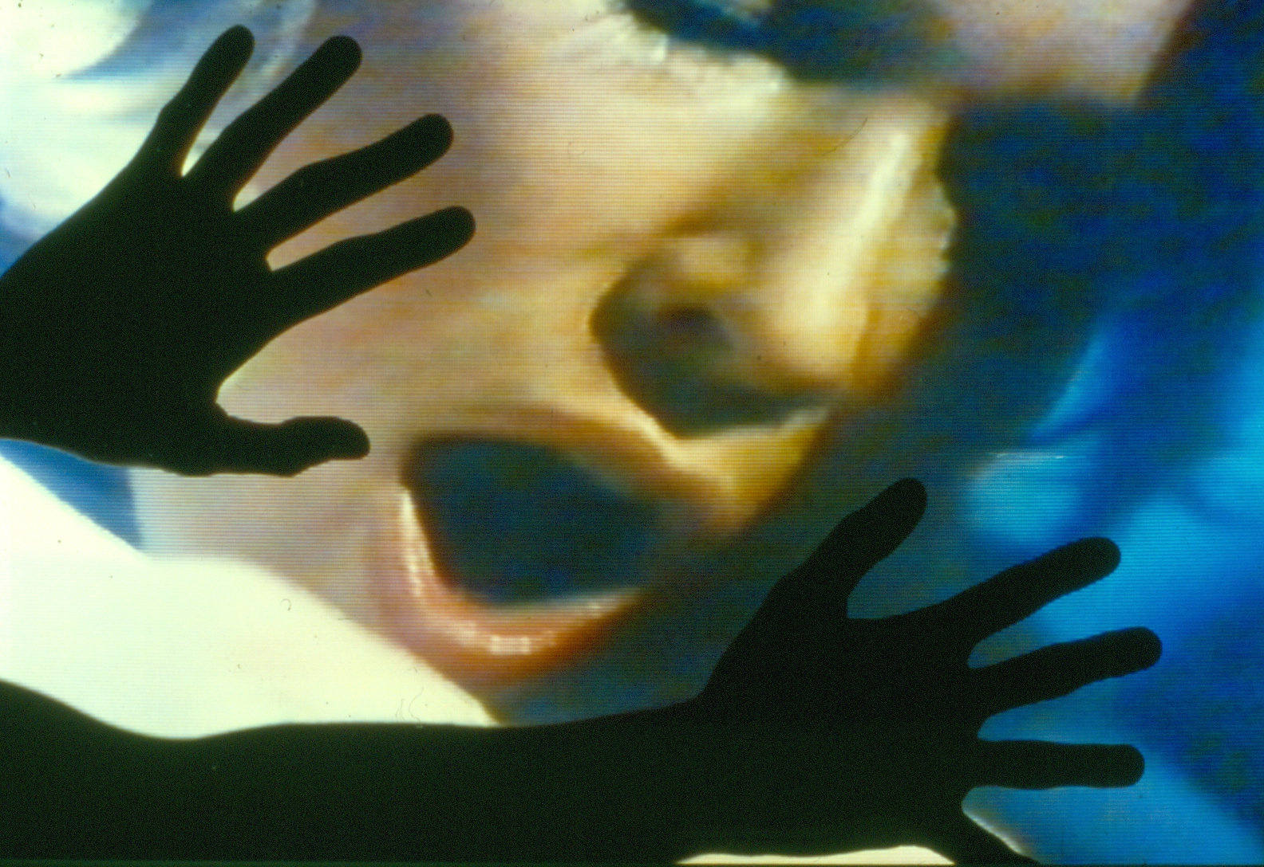
فالقوي والغني يعامل الفقير بقساوة والأحداث تهزنا يوميا وتثير غضبنا أين هم الحراس الليليين؟ هل هناك من لا يزال ساهرا؟

Slide 18
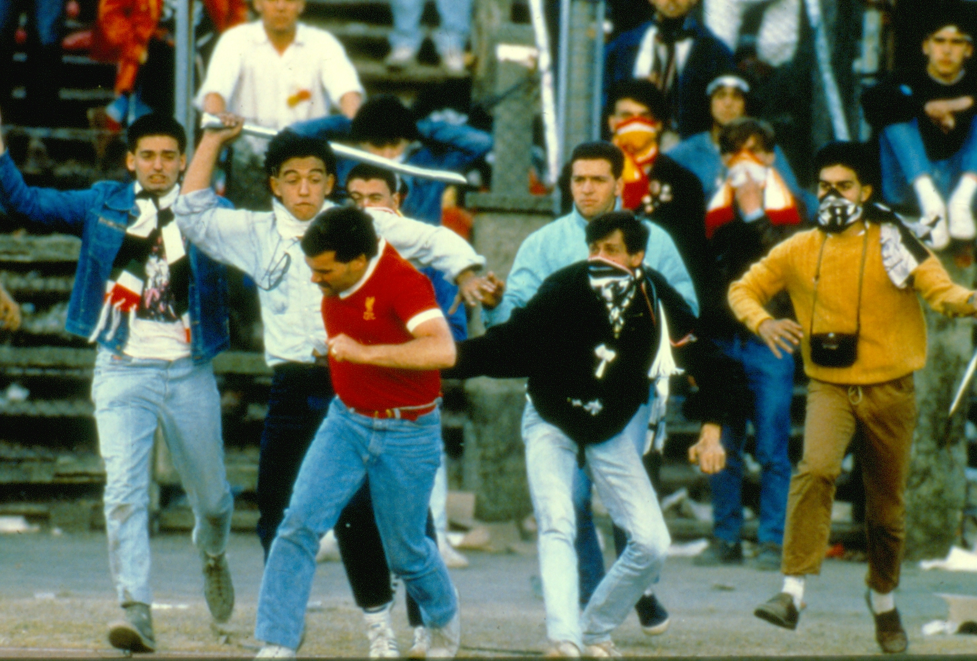
فالعنف يرمي الناس يوميا بعضهم على بعض ونحن أيضا نتسبب يوميا للأخرين بالألم والحزن وذلك بنسياننا ونبذنا الآخرين وأحكامنا وأهمالنا أمورا كبيرة أو صغيرة

Slide 19
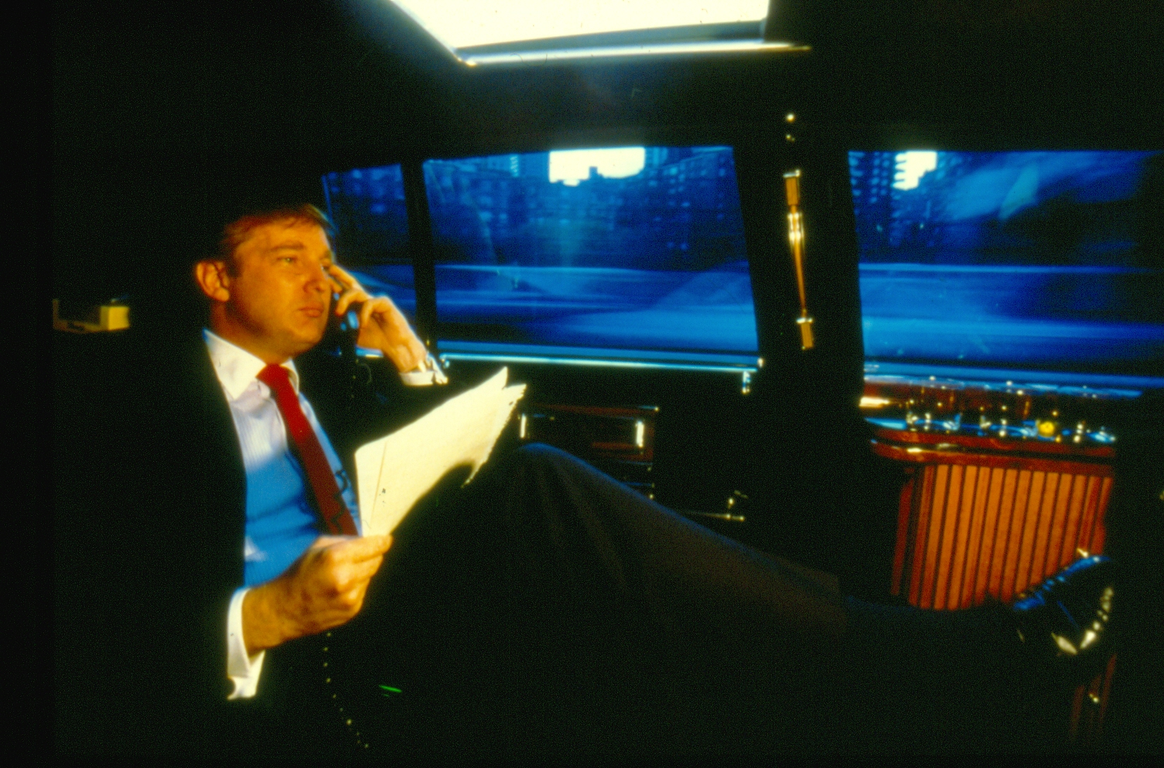
لقد أصبح النجاح والغنى والقدرة هدف الحياة. وأفضل ما يستطيع الأنسان أن يتمناه ويملكه. ان أمور الدنيا تتزاحم في قلوبنا حتى ما عاد تتسع لله

Slide 20
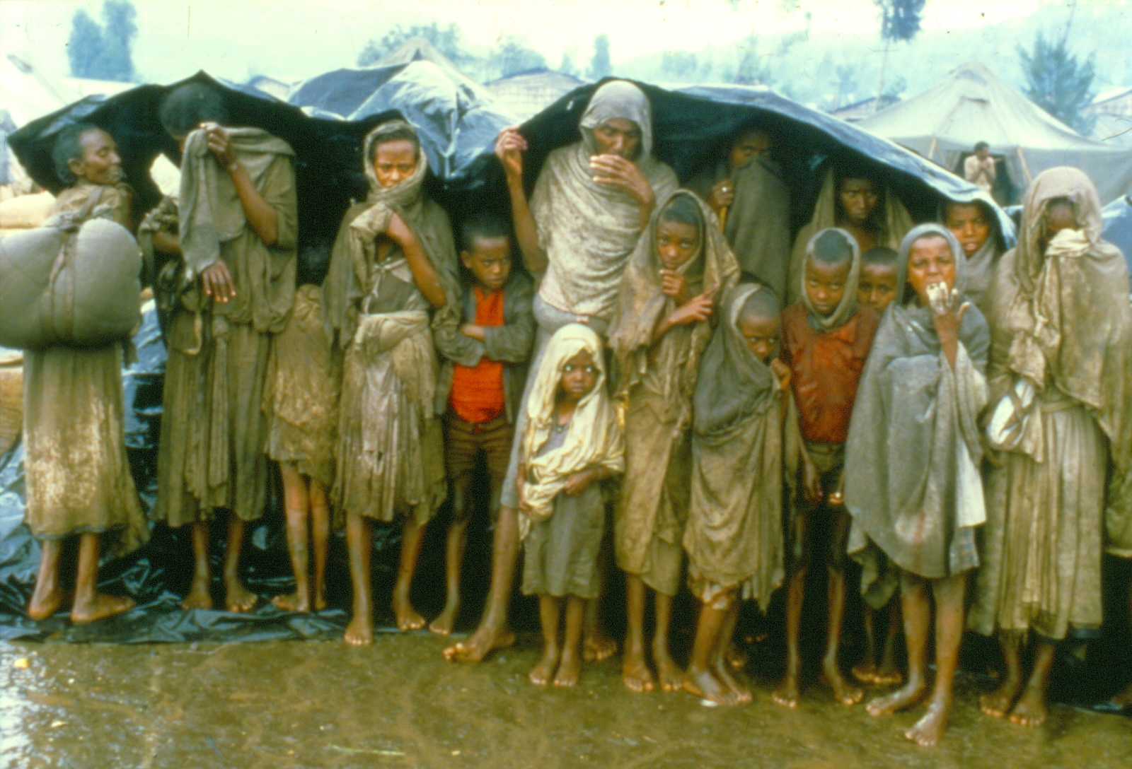
فأكثرية الناس منسيون وغير مرغوب فيهم في السباق نحو الأموال والثروات. انما صراخهم يبدأ خافتا ثم يقوى ويصبح صاخبا كعاصفة تقترب .ان الفقراء يرفعون أصواتهم الى الله من أعماق بؤسهم

Slide 21
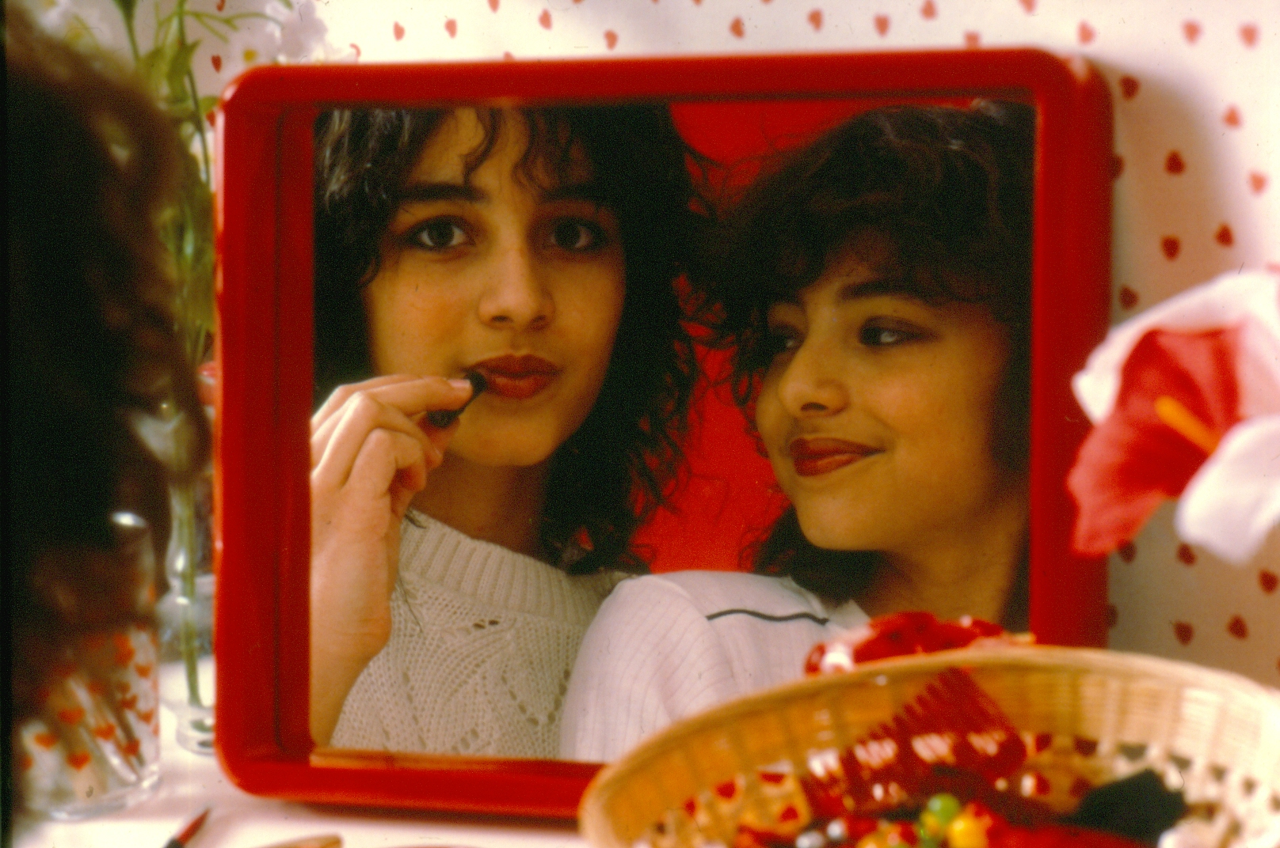
فالمظاهر أصبحت الأمر الأهم أي الشباب والجمال ومحاولات الاغراء. وننسى ما يجري في أعماق القلوب. يموهون الحقيقة ويخفون النور

Slide 22
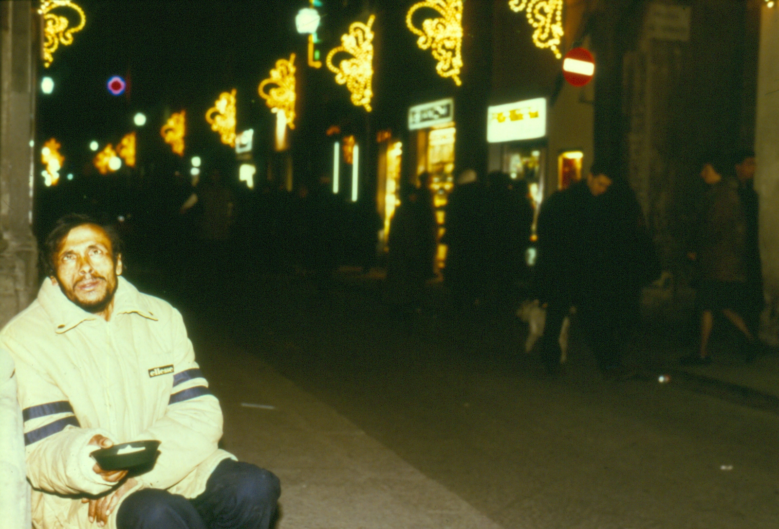
انه ليل الذين لا رجاء لهم . ليل المدمنين على السكر والمخدرات. ليل الذين لا أهمية لهم . المهمشين وقد تركهم المجتمع على الطريق . فهو مسرع وليس لديه ما يضيعه من الوقت مع الذين يسقطون

Slide 23
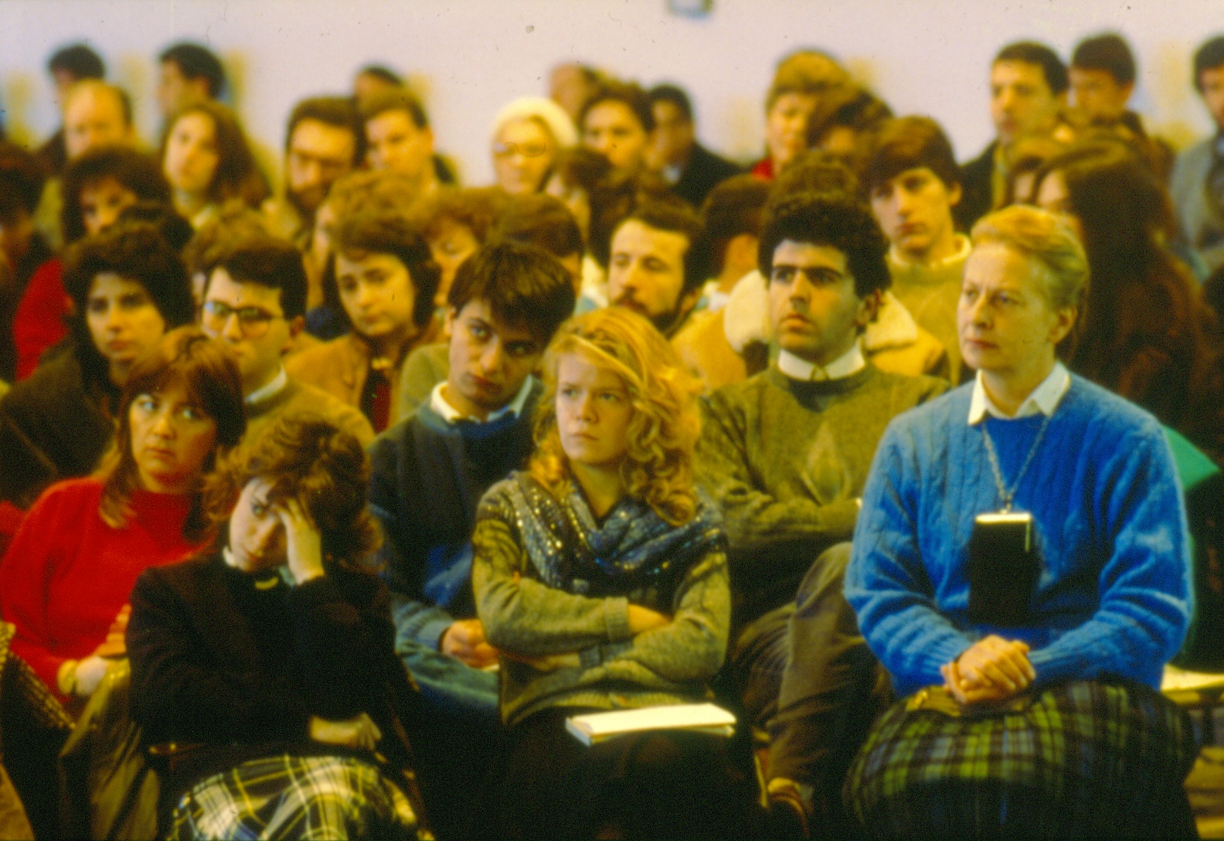
اننا شعب يسهر ويبحث لقد جاءت الحقيقة الى هذا العالم كنا ضائعين بين اشياء هذه الأرض . غير أننا سمعنا النداء لتعود الى الينابيع والى النور والى الحق

Slide 24
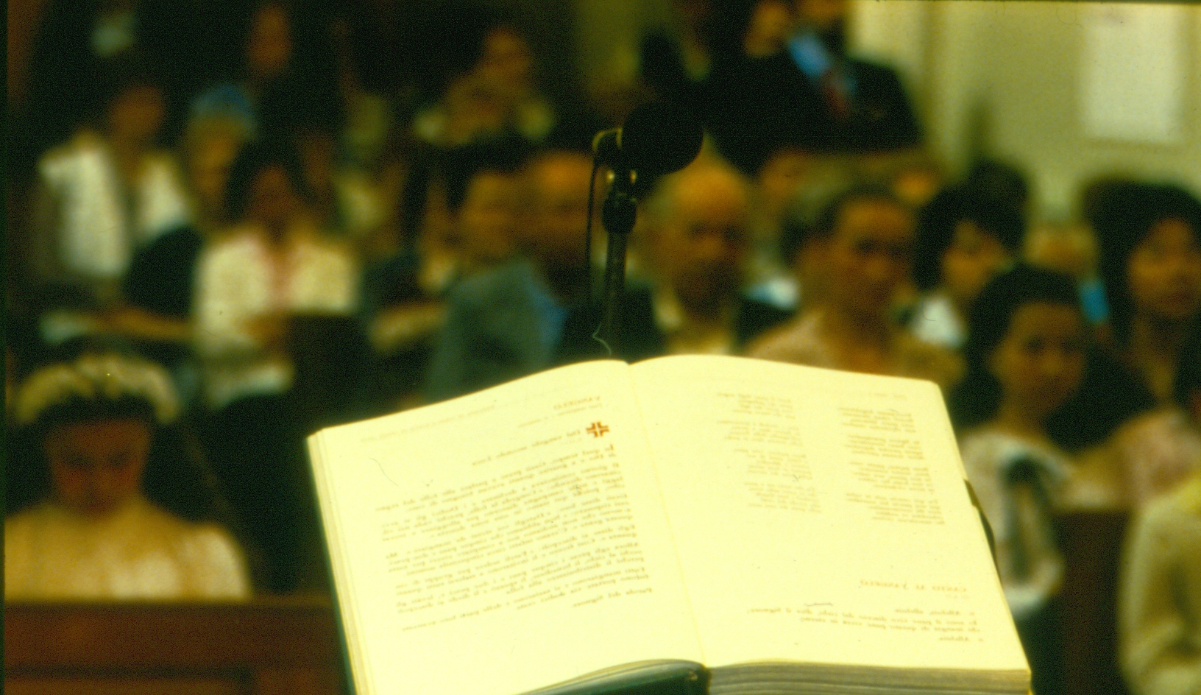
على مثال الباحثين القدماء لدينا كتاب الكلمة والوعود انه البوصلة التي ترشدنا الى الطريق. انه دليل الحياة والنور والحق

Slide 25
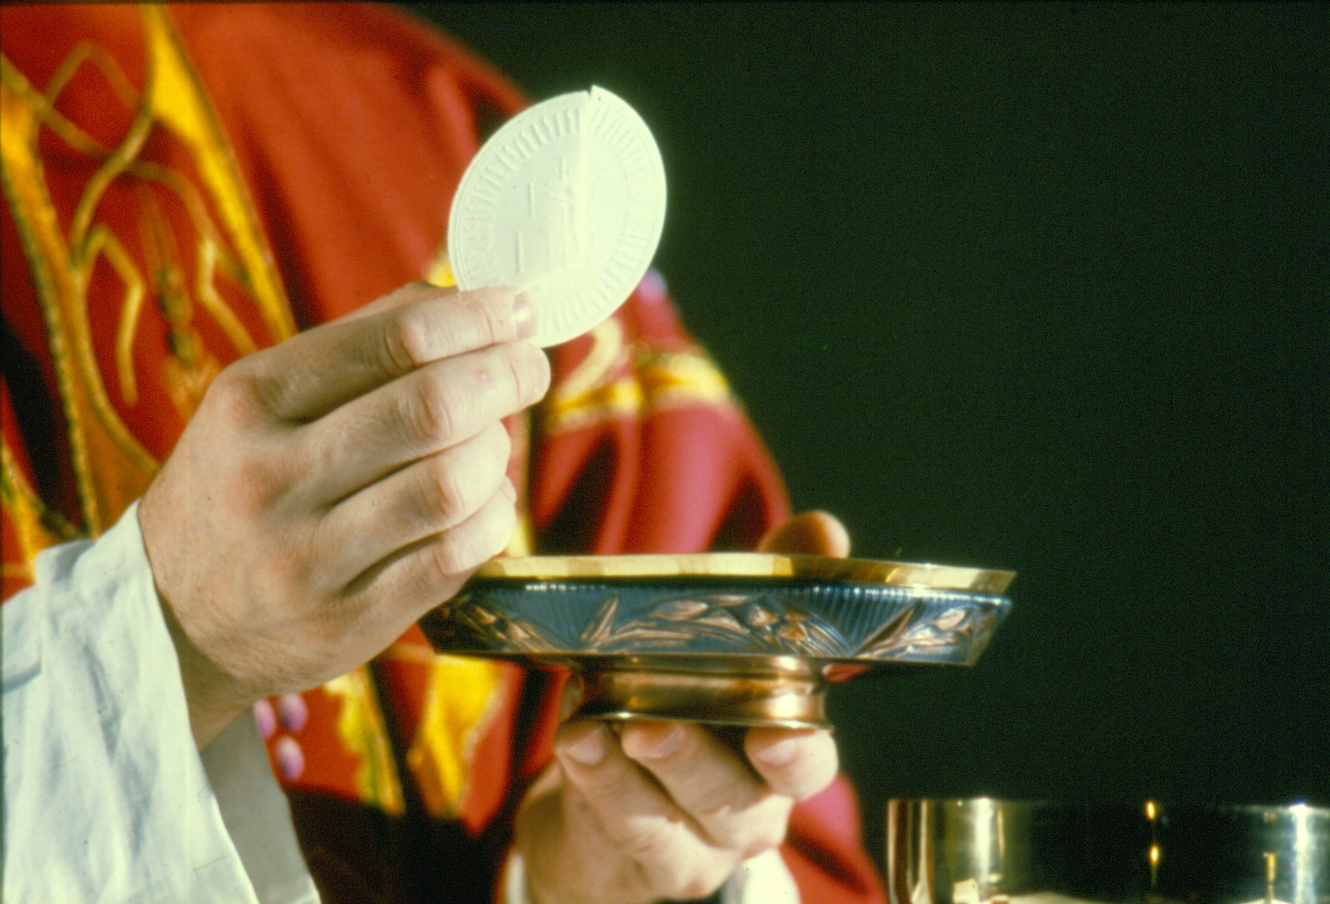
نعرف أن المسيح صار خبزا وسلم نفسه للأنسان ليصبح غذاءنا ومصدر قوتنا ويكون حاضرا بيننا

Slide 26
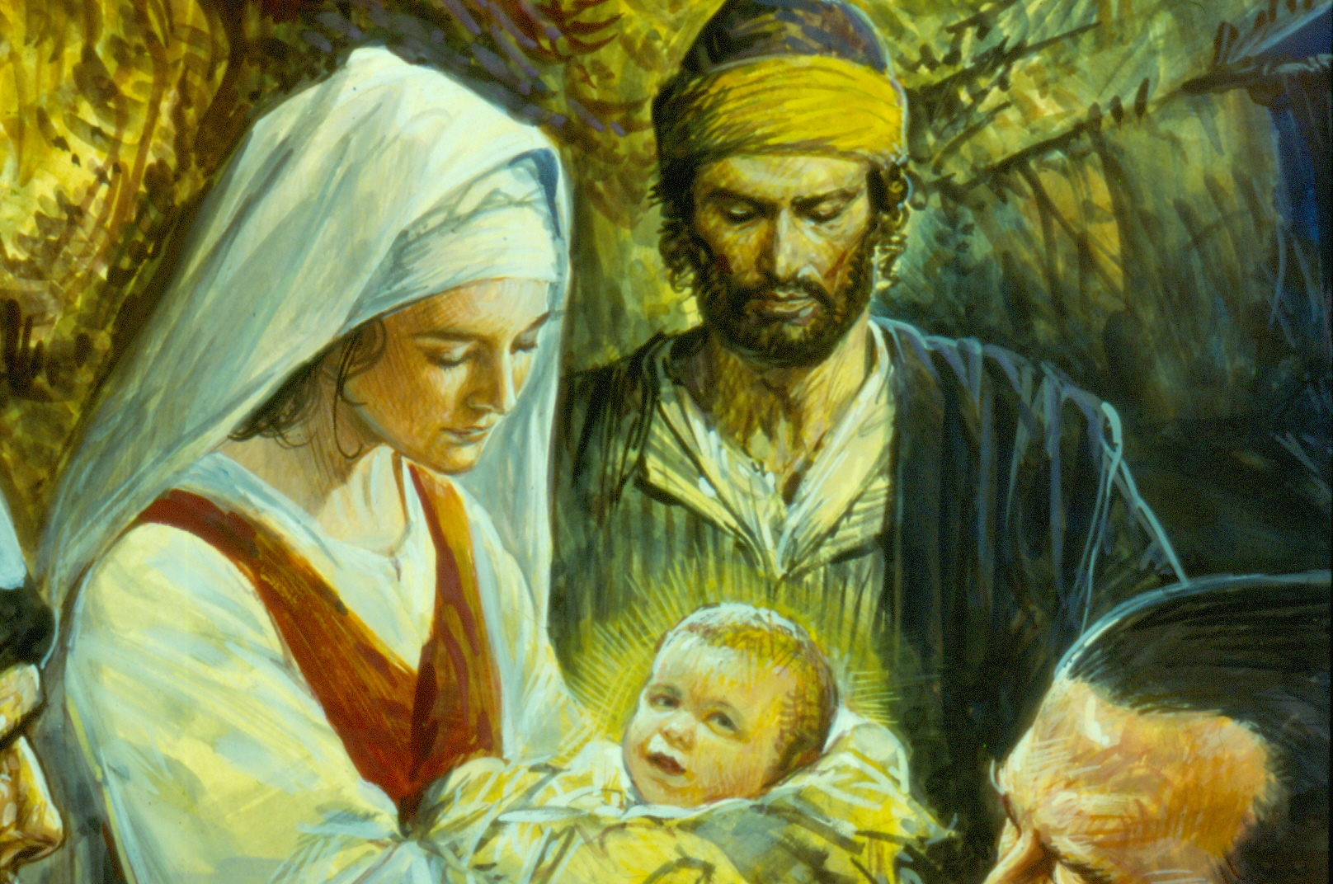
نحن نتعرف على المسيح في يسوع الناصري لقد قال : أنا نور العالم . من يتبعني لا يمشي في الظلام . بل يكون له نور الحياة . فلنخاطر بحياتنا متكلين على كلامكه وسوف ننتصر على ليل الشر لكي نبني عالما نيرا

